Slide 1
আজকের পাঠে তোমাদের স্বাগতম

Slide 2
পরিচিতি
মোঃ হারুনর রশীদ
সহকারী শিক্ষক
মালেকা মমতাজ বালিকা উচ্চ বিদ্যালয়,
ছোটরা, আদর্শসদর, কুমিল্লা।
মোবাইলঃ ০১৮৭১১১৭৩০৮
বিষয়ঃ ব্যবসায় উদ্যোগ
শ্রেণিঃ নবম দশম
অধ্যায়ঃ চতুর্থ
মালিকানার ভিত্তিতে ব্যবসায়
পাঠঃ রাষ্ট্রীয় ব্যবসায়
সময়ঃ ৪৫ মিনিট

Slide 3
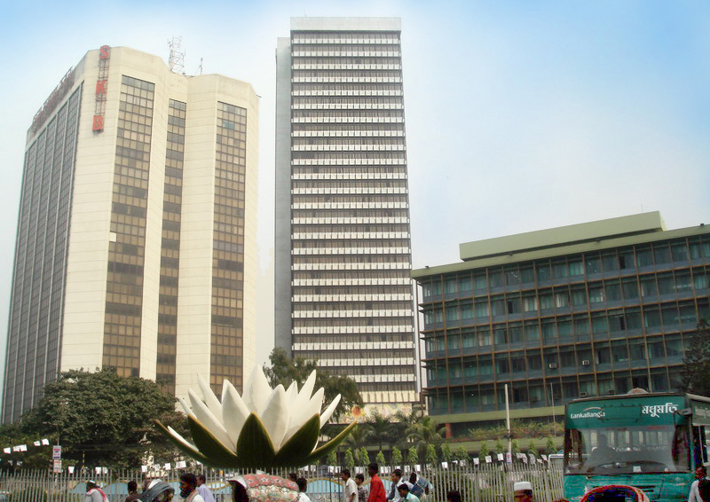
নিচের চিত্রটিতে আমরা কী দেখতে পাচ্ছি ?
বাংলাদেশ ব্যাংক
তিতাস গ্যাস সংস্থা
জনকল্যাণ
রাষ্ট্রীয় ব্যবসায়ের মূল উদ্দেশ্য কী?

Slide 4
নিচের চিত্রটিতে আমরা কী দেখতে পাচ্ছি ?
জাতীয় ঋণ
রাষ্ট্রীয় ব্যবসায়ে লোকসানের ফলে বৃদ্ধি পায় কোনটি?

Slide 5
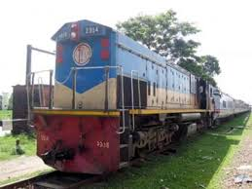
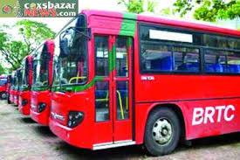
নিচের চিত্রটিতে আমরা কী দেখতে পাচ্ছি ?
বাংলাদেশ রেলওয়ে
সড়ক পরিবহন সংস্থা
রাষ্ট্রীয় ব্যবসায়ের উদ্দেশ্য হলো জনকল্যাণ।
কোন ব্যবসায়ের উদ্দেশ্য জনকল্যাণ?

Slide 6
নিচের চিত্রটিতে আমরা কী দেখতে পাচ্ছি ?
ব্যবস্থাপনার অদক্ষতা
বাংলাদেশের রাষ্ট্রীয় ব্যবসায়ের প্রধান দুর্বল দিক কোনটি?

Slide 7
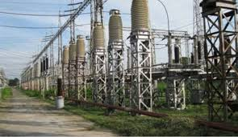
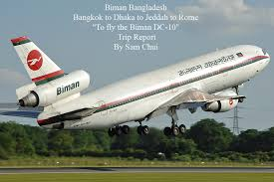
আজকের পাঠ
বাংলাদেশের রাষ্ট্রীয় ব্যবসায়

Slide 8
শিখনফল
এই পাঠ শেষে শিক্ষার্থীরা
1 । রাষ্ট্রীয় ব্যবসায় কি তা বলতে পারবে
২। রাষ্ট্রীয় ব্যবসায়ের বৈশিষ্ট্য বলতে পারবে
৩। রাষ্ট্রীয় ব্যবসায়ের ক্ষেত্রগুলো বলতে পারবে

Slide 9
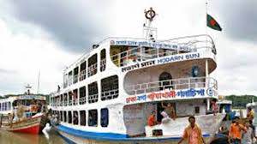
রাষ্ট্রিয় ব্যবসায়
সাধারণ অর্থে সরকার কর্তৃক গঠিত, পরিচালিত ও নিয়ন্ত্রিত ব্যবসায়কে রাষ্ট্রিয় ব্যবসায় বলে । রাষ্ট্র কর্তৃক গঠিত বা পরবর্তী সময়ে জাতীয়করণকৃত কোনো ব্যবসায়ের মালিকানা, পরিচালনা ও নিয়ন্ত্রণ রাষ্ট্রের অধীনে থাকলে তাকে রাষ্ট্রীয় ব্যবসায় বলে। ..

Slide 10
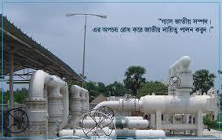
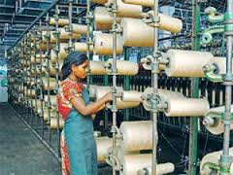
রাষ্ট্রিয় ব্যবসায়
সাধারণত দেশে অধিক শিল্পায়ন,অধিক কর্মসংস্থান সৃষ্টি, মুদ্রা ও ব্যাংকিং ব্যবসায় নিয়ন্ত্রণ, প্রাকৃতিক সম্পদসহ সকল সম্পদের সুষম বন্টন ও ব্যবহারের উদ্দেশ্যে এবং বিশেষ কিছু জনকল্যাণ মূলক ক্ষেত্রে রাষ্ট্রিয়ভাবে ব্যবসায় প্রতিষ্ঠিত হয়ে থাকে ।

Slide 11
রাষ্ট্রিয় ব্যবসায়
দেশরক্ষা ও নিরাপত্তার জন্য অস্ত্র নির্মাণ শিল্পের উপর নিয়ন্ত্রণ রাখার উদ্দেশ্যেও রাষ্ট্রীয় ব্যবসায় প্রতিষ্ঠা ও পরিচালিত হয়ে থাকে।

Slide 12
একক কাজ
১। রাষ্ট্রীয় ব্যবসায় কী?
উত্তর : রাষ্ট্র কর্তৃক গঠিত বা পরবর্তী সময়ে জাতীয়করণকৃত কোনো ব্যবসায়ের মালিকানা, পরিচালনা ও নিয়ন্ত্রণ রাষ্ট্রের অধীনে থাকলে তাকে রাষ্ট্রীয় ব্যবসায় বলে।
২। সরকারি-বেসরকারি অংশীদারভিত্তিক ব্যবসায় কী?
উত্তর : সরকারি ও বেসরকারি যৌথ অর্থায়নে চুক্তির ভিত্তিতে যে ব্যবসায় গড়ে ওঠে তাকে সরকারি-বেসরকারি অংশীদারভিত্তিক ব্যবসায় বলে।

Slide 13
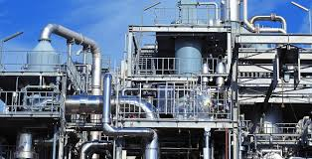
রাষ্ট্রিয় ব্যবসায়
বাংলাদেশ রাসায়নিক শিল্প সংস্থা
বাংলাদেশ পাটকল শিল্প সংস্থা
বাংলাদেশ বিদ্যুৎ উন্নয়ন বোর্ড

Slide 14
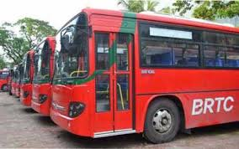
রাষ্ট্রিয় ব্যবসায়
বাংলাদেশ ব্যাংক
বাংলাদেশ সরক পরেবহন সংস্থা
বাংলাদেশ রেলওয়ে

Slide 15
রাষ্ট্রিয় ব্যবসায়
বাংলাদেশ পর্যটন সংস্থা
বাংলাদেশ বিমান
বাংলাদেশ জল পরিবহন সংস্থা

Slide 16
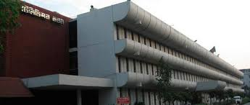
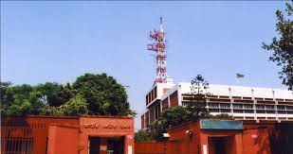
রাষ্ট্রিয় ব্যবসায়
বাংলাদেশ বস্ত্রকল সংস্থা
বাংলাদেশ টেলিফোন শিল্প সংস্থা
বাংলাদেশ মেশিন টুলস ফ্যাক্টরি, গাজীপুর

Slide 17
রাষ্ট্রিয় ব্যবসায়
বাংলাদেশ টেলিভিশন
বাংলাদেশ বেতার
তিতাস গ্যাস ট্রান্সমিশন এন্ড ডিস্ট্রিবিউশন কোং.লি.
জীবন বিমা কর্পোরেশন

Slide 18
রাষ্ট্রিয় ব্যবসায়
বৈশিষ্ট্য
রাষ্ট্রীয় ব্যবসায় সাধারণত রাষ্ট্র প্রধানের অধ্যাদেশে বা জাতীয় সংসদে বিল পাসের মাধ্যমে গঠিত হয়।
মানিকানা সর্ম্পূর্ণভাবে রাষ্ট্রের উপর ন্যস্ত থাকে অ সকল মূলধন সরকারই সরবরাহ করে থাকে। কোনো কোনো অবস্থায় জনগণের নিকট আংশিক শেয়ার বিক্রি করতে পারে।
বিশেষ আইন দ্বারা গঠিত হয় বলে এ জাতীয় ব্যবসার কৃত্রিম ও স্বতন্ত্র ব্যক্তিসত্তার অধিকারী।
জনসেবা বা জনকল্যাণই এ জাতীয় ব্যবসায়ের প্রাধান উদ্দেশ্য।
এ জাতীয় ব্যবসায়ের লাভ হলে তা সরকারি তহবিলে জমা হয় এবং জনকল্যাণে ব্যয় হয়। আবার লোকসান হলে তা সরকারকেই বহন করতে হয়।
এ জাতীয় ব্যবসায়ের সাফল্য ও ব্যর্থতার জন্য সরকারকে জাতীয় সংসদের নিকট জবাবদিহি করতে হয়।

Slide 19
জোড়ায় কাজ
১। BRTC বাংলাদেশে গুরুত্বপূর্ণ কেন?
উত্তর : সাশ্রয়ী মূল্যে সড়কপথে যাত্রী ও পণ্য পরিবহনে সরকারি দায়িত্বপ্রাপ্ত প্রতিষ্ঠানকেই বাংলাদেশ সড়ক পরিবহন সংস্থা বলে।
বাংলাদেশের সড়ক যোগাযোগে BRTC অত্যন্ত গুরুত্বপূর্ণ রাষ্ট্রীয় ব্যবসায় প্রতিষ্ঠান। বেসরকারি বাস কম্পানিগুলো যাতে স্বেচ্ছাচারী ভূমিকা পালন করতে না পারে এ প্রতিষ্ঠান সবাইকে সে সুযোগ দেয়। প্রতিকূল পরিবেশ ও যোগাযোগ ব্যবস্থা সচল রাখে। কম ভাড়ায় শিক্ষার্থী, মহিলাসহ বিভিন্ন প্রতিষ্ঠানকে পরিবহন সুবিধা দেয়। নতুন রুট চালুতেও এর ভূমিকা অপরিসীম। তাই বাংলাদেশে BRTC গুরুত্বপূর্ণ।

Slide 20
শিল্প মন্ত্রণালয়ের নিয়ন্ত্রণকারী রাষ্ট্রিয় ব্যবসায় সমূহ

Slide 21
বাংলাদেশ টেলিযোগাযোগ
নিয়ন্ত্রণকারী মন্ত্রণালয় ।
বাংলাদেশ টেলিফোন শিল্প সংস্থা
বাংলাদেশ সেনাবাহিনী
নিয়ন্ত্রণকারী মন্ত্রণালয় ।
বাংলাদেশ মেশিন টুলস ফ্যাক্টরি, গাজিপুর ,ঢাকা।

Slide 22
বিমান ও পর্যটন মন্ত্রণালয়ের নিয়ন্ত্রণকারী রাষ্ট্রিয় ব্যবসায় সমূহ
জ্বালানি ও খনিজ মন্ত্রণালয়ের নিয়ন্ত্রণকারী রাষ্ট্রিয় ব্যবসায় সমূহ

Slide 23
অর্থ মন্ত্রণালয়ের নিয়ন্ত্রণকারী রাষ্ট্রিয় ব্যবসায় সমূহ
বাংলাদেশ ব্যাংক
জীবন বিমা কর্পোরেশন

Slide 24
তথ্য মন্ত্রণালয়ের নিয়ন্ত্রণকারী রাষ্ট্রিয় ব্যবসায় সমূহ
বাংলাদেশ তেলিভিশন ভবন
বাংলাদেশ বেতার ভবন

Slide 25
যোগাযোগ মন্ত্রণালয়ের নিয়ন্ত্রণকারী রাষ্ট্রিয় ব্যবসায় সমূহ
বাংলাদেশ সড়ক পরিবহন সংস্থা
বাংলাদেশ রেলওয়ে
বাংলাদেশ অভ্যন্তরীণ জল পরিবহন সংস্থা

Slide 26
দলীয় কাজ
রাষ্ট্রীয় ব্যবসায়ের মুল উদ্দেশ্য কি ?
রাষ্ট্রীয় ব্যবসায়ের মুলধনের যোগানদাতা কে?
রাষ্ট্রীয় ব্যবসায়ের লাভ-লোকসানের জন্য কোথায় জবাব দিতে হয়?

Slide 27
মুল্যায়ন
১। একচেটিয়া ব্যবসায় রোধে রাষ্ট্রীয় ব্যবসায়ের ভূমিকা ব্যাখ্যা করো।
উত্তর : একচেটিয়া ব্যবসায় রোধে রাষ্ট্রীয় ব্যবসায়ের ভূমিকা খুবই গুরুত্বপূর্ণ ।
রাষ্ট্রীয় ব্যবসায় মুনাফার উদ্দেশ্যে নয়, বরং জনকল্যাণের উদ্দেশ্যে প্রতিষ্ঠিত হয় । ফলে ব্যবসায়ের জগতে অন্য ব্যবসায়ীরা যখন পণ্য গুদামজাত করে কৃত্রিম সংকট সৃষ্টির মাধ্যমে একচেটিয়া ব্যবসায় করে, তখন রাষ্ট্রীয় ব্যবসায় তাদের গুদামজাত পণ্য বা পণ্য আমদানি করে বাজারে জনগণের নিকট ন্যায্যমূল্যে সরবরাহ করে; এমনকি রাষ্ট্রীয় ব্যবসায় অন্যান্য ব্যবসায় প্রতিষ্ঠানকে ভর্তুকি দিয়েও একচেটিয়া ব্যবসায় নিয়ন্ত্রণ করে।

Slide 28
বাড়ির কাজ
১। রাষ্ট্রীয় ব্যবসায় কিভাবে রাষ্ট্রের সক্ষমতা বৃদ্ধি করে?
উত্তর : রাষ্ট্র কর্তৃক গঠিত পরবর্তী সময়ে জাতীয়করণকৃত কোনো ব্যবসায়ের মালিকানা, পরিচালনা ও নিয়ন্ত্রণ রাষ্ট্রের অধীনে থাকলে তাকে রাষ্ট্রীয় ব্যবসায় বলে।
রাষ্ট্র সক্ষম না হলে দেশের জনগণ পরাধীন ও পরমুখাপেক্ষী হতে বাধ্য। রাষ্ট্র সক্ষম হওয়ার বিষয়টি বিভিন্ন ক্ষেত্রে সরকারের যোগ্যতা ও সামর্থ্য প্রমাণের সুযোগ এবং নিয়ন্ত্রণ আরোপের সামর্থ্যের ওপর নির্ভর করে। রাষ্ট্রীয় ব্যবসায় BRTC ও বাংলাদেশ রেলওয়ে যোগাযোগব্যবস্থায়, বাংলাদেশ ব্যাংক অর্থনীতিতে এবং BCIC ব্যবসায়ের ক্ষেত্রে সরকারের সক্ষমতা সৃষ্টি করে।

Slide 29
ক্লাসের সবাইকে ধন্যবাদ জানিয়ে শেষ করছি ।

